Slide 1


 |  |  | Obchodní akademie a Střední odborná škola, gen. F. Fajtla, Louny, p.o. Osvoboditelů 380, Louny
Číslo projektu | CZ.1.07/1.5.00/34.0052 | Číslo sady | 40 |  | Číslo DUM | 3.2._40_01
Předmět | zeměpis
Tematický okruh | Geografická .....
Název materiálu | hlavní města Evropy - Tallin
Autor | Jakub Hnátek
Datum tvorby | 22.4.2013 | Ročník |  | 3.
Anotace Prezentace pojednává o informacích tykajících se hlavního města Tallin. Jsou zde zahrnuty památky, doprava, vývoj obyvatel…
Metodický pokyn Sledování a vypisování informací.
Autorem materiálu a všech jeho částí, není-li uvedeno jinak, je Jakub Hnátek Dostupné z Metodického portálu www.rvp.cz, ISSN: 1802-4785, financovaného z ESF a státního rozpočtu ČR. Provozováno Výzkumným ústavem pedagogickým v Praze.

Slide 2

Tallin
Tallinn (česky zřídka též Tallin nebo Talin, dříve rovněž Revel, německy dříve Reval, švédsky dříve Lindanäs) je hlavní město Estonska a přístav na jižním pobřeží Finského zálivu Baltského moře.
č.1 - Znak Tallinu

Slide 3
Název
Současné jméno Tallinnu je poprvé doloženo až v roce 1536 v podobě Talyna. Většinou se vykládá jako zkrácenina či zkomolenina z taani linn („dánský hrad“ či „dánské město“), čemuž by odpovídala ojediněle doložená forma Dāņupils v lotyštině a Tanikanlinna ve finštině.[1] Jiné, hlavně lidové etymologie vidí v první složce jména možnou souvislost s talu („rolnická usedlost“), tall(e) („beránek“), tall(i) („stáj“) či tali („zima“).
Latinské označení města Revalia, z něhož je odvozena několik variant názvu města (Reval, Revel, Reveln, Ревель), je zkratkou za původní „civitas revaliensis“ či „urbs revalia“, tedy „město revalské“, vyjadřující, že se jednalo o první a dlouho jediné město v historickém estonském kraji Rävala.

Slide 4
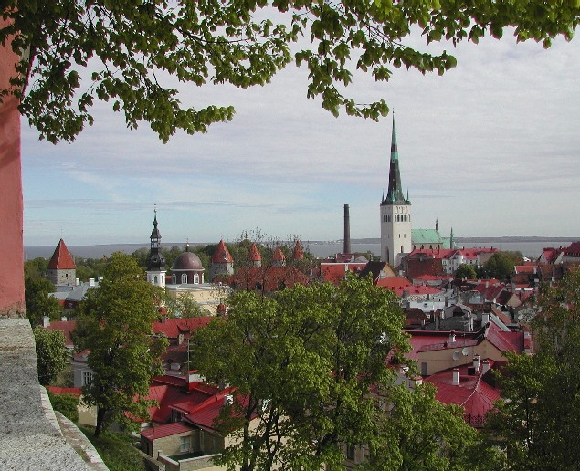
Pohled na Tallin
č.2 - Znak Tallinu

Slide 5
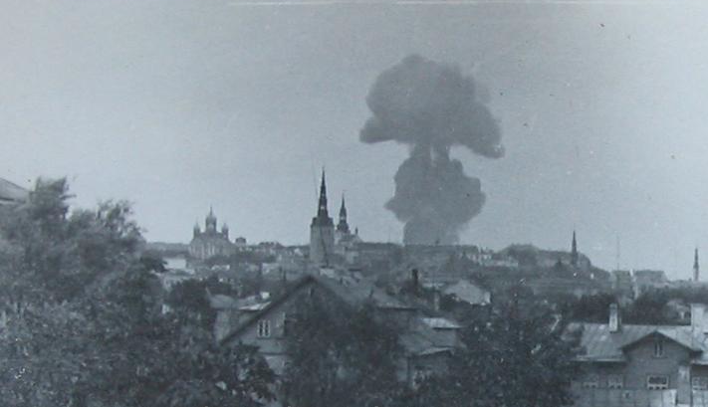
Dějiny
Archeologické nálezy dokládají, že území Tallinnu, bylo poměrně hustě osídleno již od počátku doby železné, tedy již v raném 1. tisíciletí. Nejpozději v 10. století se v centru dnešního Tallinnu zformovalo sídlo raně městského typu. Nálezy byzantských, německých a anglosaských mincí z 10. až 12. století dokládají, že město bylo významným přístavem a silným obchodním centrem.
Nejstarší historickou zmínkou o Tallinnu je popis Estonska od arabského zeměpisce Al-Idrísího z roku 1154, v němž se objevuje též hradiště Qaliwani; podle vícera historiků je ovšem pravděpodobné, že v popisu došlo k záměně, a že Tallinn je ve skutečnosti popsán jako „kvetoucí město“ Anhil, zatímco Qaliwani odpovídá hradišti Hanila. Tallinn se už tehdy pravděpodobně skládal z hradu na vrchu Toompea a z „dolního města“, tedy trhového sídliště pod hradem, kde již v prvních letech 13. století stály též křesťanské kostely
č.3 - Boje o Tallinn v roce 1941

Slide 6
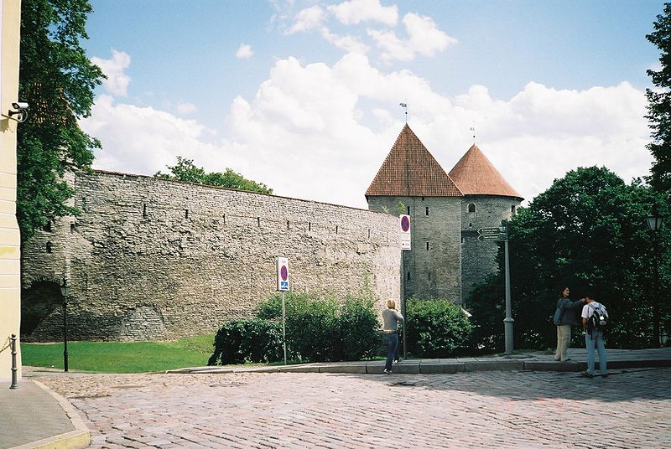
Staré město
Historicky a architektonicky nejcennější částí Tallinnu je Vanalinn (Staré město), do značné míry zachovalé středověké hanzovní město – udává se, že v hranicích Starého Města si přibližně dvě třetiny budov zachovaly svůj vzhled, vytvořený ve 13. až 17. století. Dochována je též více než polovina městského opevnění s věžemi a branami a později dobudovanými předsunutými bastiony. Nejstarší dochované části hradeb pocházejí ze 13. století, většina věží ze 14. a 16. století, dnes dochované brány z 15. století. Nejznámější jsou věže zvané Kiek in de Kök („Pohled do kuchyně“, 1475 a poté přestavba na poč. 16. století) a Paks Margareeta („Tlustá Markéta“, 1510–1529).
č.4 – Hradby starého města

Slide 7
Toompea
Dnes zpravidla za součást Starého Města počítaný hradní vrch Toompea (estonsky Chrámová hlava) žil po staletí vlastním životem jako samostatně spravované sídlo, na „dolním městě“ Tallinnu nezávislé a s ním i soutěžící a soupeřící.
Charakter Toompey jako samostatného královského a posléze řádového hradu dodnes připomíná mohutné opevnění ze 13. až 16. století. Jádrem hradního vrchu je Väike linnus, tedy Malý hrad, hrad v užším smyslu slova a na rozloze nejstaršího dánského hradu, dnes tvořený budovou konventu a hradním zámkem, v němž sídlí estonský parlament, a přilehlou částí opevnění, jíž dominuje 50,2 m vysoká věž Dlouhý Heřman (Pikk Hermann), na jejíž vrchol se v současnosti denně vztyčuje estonská vlajka.

Slide 8
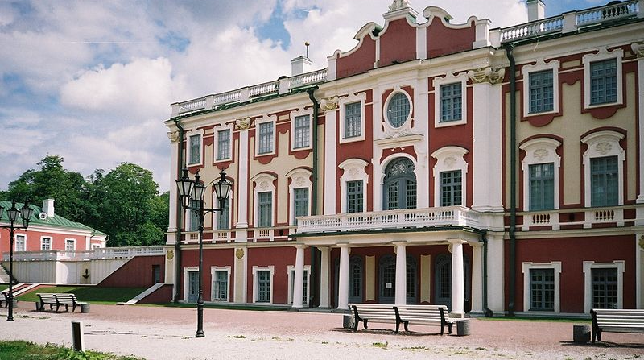
Další čtvrti
V bezprostředním sousedství Starého Města se nachází několik architektonicky cenných staveb hlavně z doby národního rozmachu od začátku 20. století do druhé světové války – modernistická budova Akademického divadla (Akadeemiline Draamateater) z roku 1910 na začátku Pernovské silnice (Pärnu maantee), těsně sousedící monumentální stavba hudebního divadla a koncertní síně Estonia z let 1909-1913, o něco jižněji neogotická cihlová budova původně Rytířské záložny, dnes Estonské národní banky z roku 1904 a secesní budova původně Vzájemné záložny, dnes Kreditní banky, z roku 1912, a na Náměstí svobody (Vabaduseväljak) funkcionalistická budova Domu umění (Kunstihoone) z roku 1934.
č.4 – Kadriorg - bývalé letní sídlo ruského cara

Slide 9
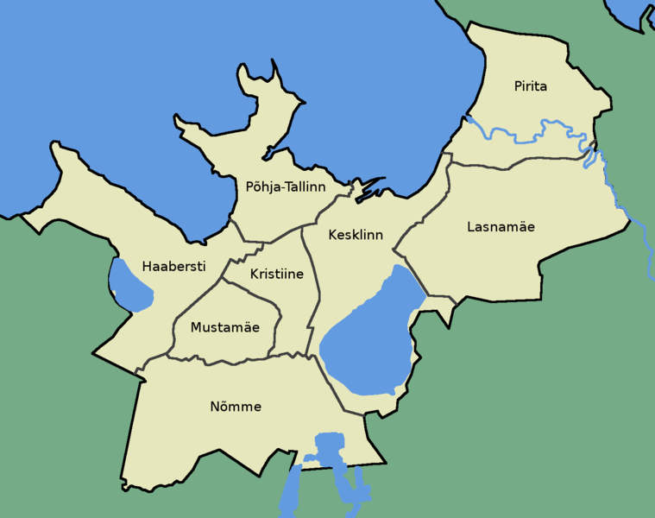
Správní členění
Od počátku historických záznamů se Tallinn členil v samostatně spravovanou hradní čtvrť Toompea a ve vlastní Tallinn, zvaný též Dolní město (Alllinn). Toto rozdělení bylo oficiálně zrušeno až roku 1878 plným připojením Toompey k Tallinnu. Celé území města pak bylo spravováno centrálně bez dalšího administrativního členění až do počátku 20. let 20. století, kdy byl v rámci procesu celkového správního členění suverénního Estonska rozdělen na šest městských částí, označených římskými čísly I, II, III, IV, V a VI.
č.5 Členění městských částí

Slide 10
Doprava
Vnitroměstskou hromadnou dopravu zajišťují čtyři tramvajové, osm trolejbusových a několik desítek autobusových linek.
Asi 5 km od centra města se nachází mezinárodní letiště Tallinn-Ülemiste.
Město má mezinárodní železniční spojení zajišťované dopravcem GoRail pouze s Moskvou, přímé vlaky do Petrohradu byly v září 2004 zrušeny a od té doby nebyly s výjimkou krátkého období (2007-2008) obnoveny.Železniční spojení do lotyšské Rigy je od roku 1997 přerušeno. Příměstskou železniční dopravu zajišťují elektrické vlaky dopravce Elektriraudtee, spojení do vzdálenějších míst Estonska pak motorové jednotky dopravce Edelaraudtee.

Slide 11
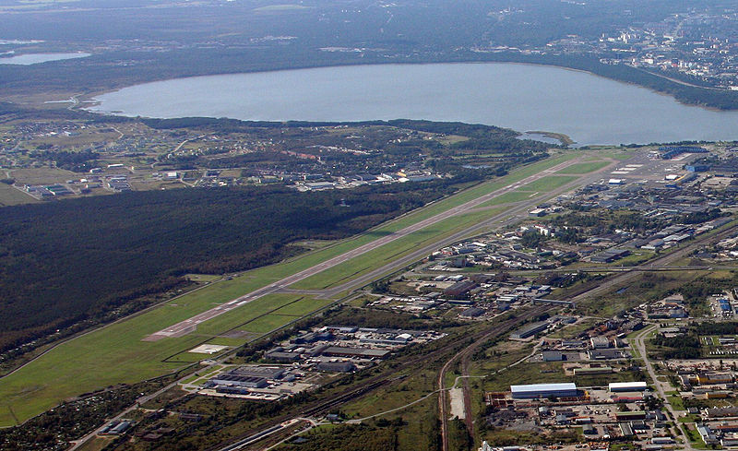
Letiště Tallin
Mezinárodní letiště Lennarta Meriho (IATA: TLL, ICAO: EETN), známé také jako letiště Tallinn-Ülemiste, je mezinárodní veřejné civilní letiště ležící 4 km od centra Tallinnu, estonského hlavního města na východním pobřeží jezera jezera Ülemiste. Je to největší letiště v zemi. Sídlí zde estonská národní letecká společnost Estonian Air.
č.6 Letiště Tallin

Slide 12
Historie letiště
Letiště bylo otevřeno 20. září 1936. Před druhou světovou válkou zde většinu letů provozovaly především společnosti Lufthansa, LOT a Finnair. V letech 1945 - 1989 byl jedinou společností, jež do Tallinnu létala, ruský Aeroflot. V sedmdesátých letech byl postaven nový terminál a prodloužena vzletová a přistávací dráha. Na podzim 1989 začala do Tallinnu létat Scandinavian Airlines.
V období leden 2006 - září 2008 prošlo letiště rozsáhlou celkovou rekonstrukcí:
rozšíření a modernizace terminálu
14 nových bran
vznik salonků pro cestující Schengenského prostoru
10 nových odbavovacích stolků (check-in)
nové restaurace, kavárny atd, duty free shop, auto půjčovny...
modernizace hlavní vzletové a přistávací dráhy (schopnost přijmout obří letadla - Boeing 747, Airbus A340, Airbus A380, Antonov An-225...)
nové pojezdové dráhy
zavedení kyvadlové autobusové dopravy do centra a zpět
V roce 2009 bylo letiště pojmenováno po estonském prezidentovi Lennartu Merim.

Slide 13
Zdroje
č.1 / Wikipedie: Otevřená encyklopedie: Tallinn [online]. c2013 [citováno 14. 06. 2013]. Dostupný z WWW: <http://cs.wikipedia.org/w/index.php?title=Tallinn&oldid=10397671>
č.2 / Wikipedie: Otevřená encyklopedie: Tallinn [online]. c2013 [citováno 14. 06. 2013]. Dostupný z WWW: <http://cs.wikipedia.org/w/index.php?title=Tallinn&oldid=10397671>
č.3 / Wikipedie: Otevřená encyklopedie: Tallinn [online]. c2013 [citováno 14. 06. 2013]. Dostupný z WWW: <http://cs.wikipedia.org/w/index.php?title=Tallinn&oldid=10397671>
č.4 / Wikipedie: Otevřená encyklopedie: Tallinn [online]. c2013 [citováno 14. 06. 2013]. Dostupný z WWW: <http://cs.wikipedia.org/w/index.php?title=Tallinn&oldid=10397671>
č.5 / Wikipedie: Otevřená encyklopedie: Letiště Tallinn [online]. c2013 [citováno 14. 06. 2013]. Dostupný z WWW: <http://cs.wikipedia.org/w/index.php?title=Leti%C5%A1t%C4%9B_Tallinn&oldid=10275559>
č.6 / / Wikipedie: Otevřená encyklopedie: Letiště Tallinn [online]. c2013 [citováno 14. 06. 2013]. Dostupný z WWW: <http://cs.wikipedia.org/w/index.php?title=Leti%C5%A1t%C4%9B_Tallinn&oldid=10275559>

